Slide 1
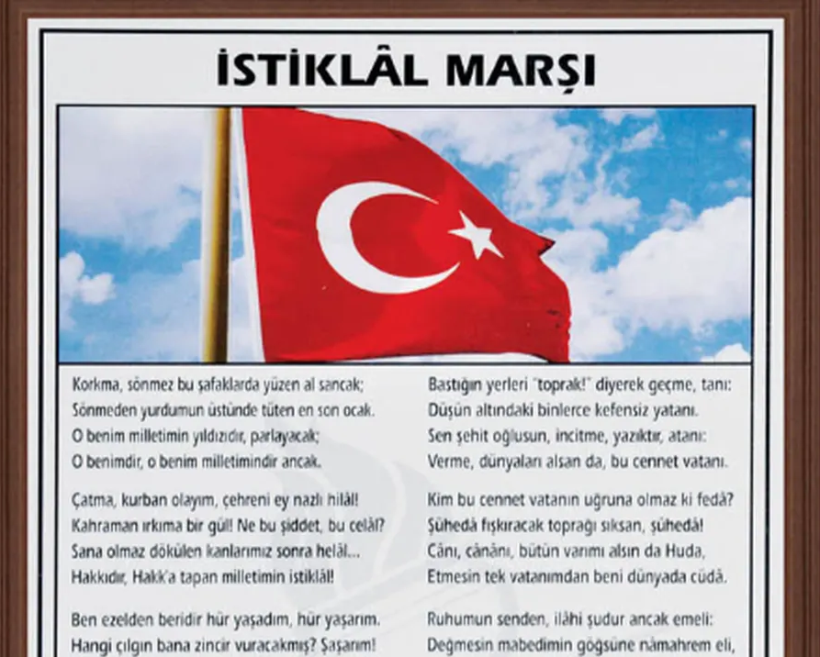
3
Edebiyatımızda Dinin İzleri
İstiklal Marşı’mızda hangi dinin kelimelere vardır?

Slide 2
1
Edebiyat Nedir?
Edebiyat
Edebiyat; insanların duygu ve düşüncelerini dil aracılığıyla kelimelere ve yazıya dökerek aktardığı bir sanat dalıdır.

Slide 3
Edebiyatta Türler
Destan
Mesnevi
Masal
Menkıbe
Edebiyat
Hikaye
Öykü
Roman
Şiir

Slide 4
Dinin İfadelerin Geçtiği Atasözü ve Deyimler
ALLAH
PEYGAMBER
KURAN
Dini Kelimeler
İyilik yap denize at, balık bilmese Hâlık bilir.
SÜNNET
MELEK
Şeytanın ipiyle kuyuya inilmez.
CENNNET

Slide 5
Edebiyatımızda dinin etkisiyle oluşan edebi türler
TEVHİT
MÜNACAT
1
Allah’a (c.c.) yalvarıp yakarma ve dua etmeyi içeren eserler
3
Yüce Allah’ın varlığı ve birliğinin anlatır.
Bazı edebi türler
MEVLİD
NAAT
2
Hz. Muhammed’in (sav) doğumunu ve yaşamını anlatan eserler
Hz. Muhammed’e (s.a.v.) duyulan sevgi ve saygının şiirsel olarak anlatıldığı eserler
4

Slide 6
Naat Örneği
Hatice’nin goncası,
Aişe’nin gülüydün.
Ümmetin gözbebeği,
Göklerin RESULÜYDÜN..
Elçi geldin, elçiler gönderdin.
Ruhunu ALLAH’a,
Elini ümmetine verdin.
Beşiğin, yurdun, yuvan
Mekke’de bunalırsan
Medine’ye göçerdin.
Biz bu dünyadan nereye
Göçelim, ya MUHAMMED?
Yeryüzünde, riya, inkar, hıyanet
Altın devrini yaşıyor…
Naatı dinlemek için tıklayınız
Arif Nihat Asya

Slide 7
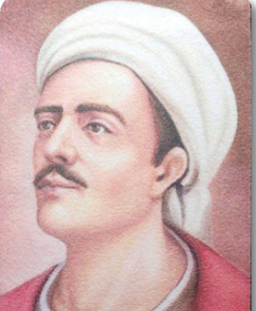
ŞAHISLAR
Yunus Emre
Mevlana
Ahmet Yesevi
Yusuf Has Hacib
Türk İslam EDEBİYAT
Hacı Bektaşı Veli
Edib Ahmed Yüknekî
Türk edebiyatında 12. yüzyıldan sonra İslam dininin etkisiyle yeni bir edebiyat anlayışı ortaya çıkmıştır. Bu edebiyata İslamî Türk Edebiyatı adı verilir.

Slide 8
Türk İslam Edebiyatında Önemli Şahsiyetler ve Eserleri
Kutadgu Bilig
Atabetü’l-Hakâyık
Yusuf Has Hacib
Edib Ahmed Yüknekî
Divânu Lügâti’t-Türk
Şahsiyetler ve Eserleri
Makalat
Kaşgarlı Mahmud
Hacı Bektaş-ı Veli
Divan-ı
Hikmet
Divan
Hoca Ahmet Yesevi
Yunus Emre

Slide 9
Yusuf Has Hacib
“Mutluluk veren bilgi” anlamına gelir.
Kutadgu Bilig
Devleti yönetenlere bazı öğütler verir.
Şiir tarzında yazılmıştır.
Çok dinle, az konuş!
Sözü akıl ile söyle; bilgi ile süsle!”
Kutadgu Bilig, Yusuf Has Hacip

Slide 10
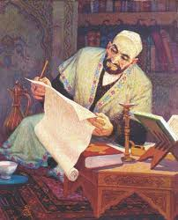
Kaşgarlı Mahmud
Divânu Lügâti’t-Türk
Türkçe-Arapça bir sözlüktür.
Türkçe’nin önemini anlatıyor.
Din ve dil konusunu birlikte ele almıştır.

Slide 11
Hoca Ahmet Yesevi
Kitapta Allah aşkı Peygamber sevgisi işlenmiştir.
Divan-ı
Hikmet
Hikmet: İyi, hayırlı, faydalı bilgi anlamlarına gelir.
Şiir tarzında yazılmıştır.
Nerde görsen gönlü kırık, merhem ol sen,
Öyle mazlum yolda kalsa, yoldaşı ol sen,
Mahşer günü dergâhına yakın ol sen,
Ben-benlik güden kişilerden kaçtım ben işte
Divan-ı Hikmet, Ahmet Yesevi

Slide 12
Yunus Emre
Ben yürürüm yana yana
Aşk boyadı beni kana
Ne akilim ne divane
Gel gör beni aşk neyledi
Mecnun oluben yürürüm
Dostu düşümde görürüm
Uyanır melul olurum
Gel gör beni aşk neyledi
Divan

Slide 13
Doğru Yanlış Soruları
1
Dinimiz konuşma, yazma ve edebiyatımızı etkilememiştir.
D
Y
2
Hem günlük konuşmalarımızda hem de edebî metinlerde birçok
dini kelime kullanırız.
D
Y
3
“Kutadgu Bilig” mutluluk veren bilge anlamına gelir.
D
Y
4
Yunus Emre sade bir Türkçe ile dinin anlaşılmasını kolaylaştırıcı
şiirler yazmıştır.
D
Y
5
Kur’an-ı Kerim’den hiçbir kelime dilimize geçmemiştir.
D
Y
6
Mevlana’nın mesnevi adlı bir eseri vardır. Bu eserde İslam’ın
güzellikleri anlatılmıştır.
D
Y

Slide 14
Etkinlikler için tıklayınız
Etkinlikler için tıklayınız
Yukarıdaki bağlantıdan etkinliklerin açılmaması durumundan dindersimateryal.com sitesinde etkinlikler ve oyunlara ulaşabilirsiniz.

Slide 15
Kaşgarlı Mahmud, Divân-ü Lügâti't-Türk adlı eserine besmele, Allah’a hamd ve Hz. Peygambere övgüyle giriş yapmıştır.
1. Bu durum aşağıdakilerden hangisinin göstergesidir?
A
Beceri Temelli Sorular (MEB)
A
Dinî bir eser olduğunun
B
Alanında yazılmış ilk eser olduğunun
C
İslam dininden izler taşıdığının
D
Edebî bir dille kaleme alındığının

Slide 16
“Allah” lafzı Türkçede, özellikle günlük konuşma dilinde değişik tonlamalar, ikilemeler ve tekrarlarla birçok duygu dile getirilirken sıklıkla kullanılır. Örneğin; şaşırma durumunda “Allah Allah!”, hayret edildiğinde “Allah Allaah!”, sevinç duyulduğunda “Allaaaaaaaah!”, bir şeyden korkulduğunda “Allahıııım!”, düşmana saldırırken ise “Allah Allah Allah!” denir. Bu durum Türk insanının duygu ve inanç dünyasıyla ilgili fikir vermesi bakımından da önemlidir.
2. Bu metinden aşağıdakilerin hangisine ulaşılabilir?
A
Beceri Temelli Sorular (MEB)
A
Allah lafzı farklı duyguları ifade için kullanılmaktadır.
B
Dinî inançlar edebiyata ve sanata şekil vermiştir.
C
Türkçeye diğer dillerden çok sayıda kelime girmiştir.
D
Türkçede Allah lafzının bulunduğu atasözleri bulunmaktadır.

Slide 17
İçinde Allah lafzının geçtiği, dua ve temenni gibi çeşitli duyguları ifade için kullanılan bazı kelime, ikileme veya cümleler Türkçede yaygın olarak kullanılmaktadır.
3. Buna göre aşağıdaki ifadelerden hangisi bir iş sonuçlanınca kullanılır?
A
Beceri Temelli Sorular (MEB)
A
Alimallah!
B
Evelallah!
C
Elhamdülillah!
D
İnşallah!

Slide 18
Hazırlayan
Mustafa YILDIRIM
DKAB Öğretmeni
Materyal Sitesi
Din dersi Materyal
ddm@dindersimateryal.com
www.dindersimateryal.com
Derslerinizde kullanmak için sunular üzerinde değişiklik yapabilirsiniz
Sunuları, kişisel web siteleri dışında diğer sosyal medya sitelerinde kaynak göstererek paylaşabilirsiniz.
Eba, zoom, whatsapp vb. uygulamalar ile sunuları öğrencilerinize gönderebilirsiniz.
Bitir
Görüş ve önerileriniz için tıklayınız

